Slide 1

Det helhetlige forløpet – om overganger, koordinering og samhandling

Slide 2
BJØRGVIN DPS
ØYANE
DPS
KRONSTAD DPS
SOLLI
DPS
VOSS
DPS
BETANIEN
DPS
Helse Bergen HF - 24 kommuner

Slide 3
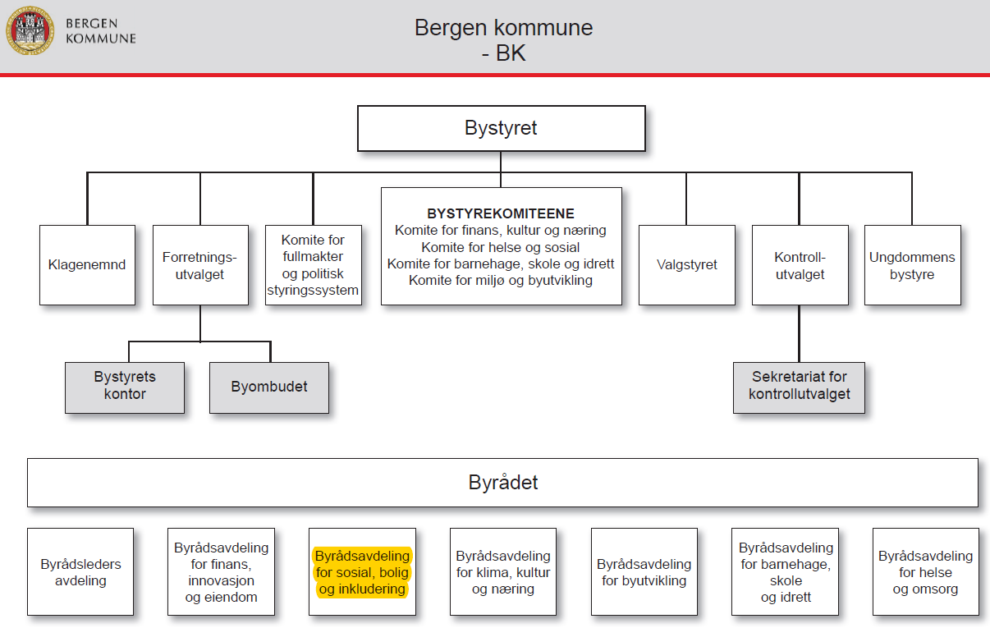
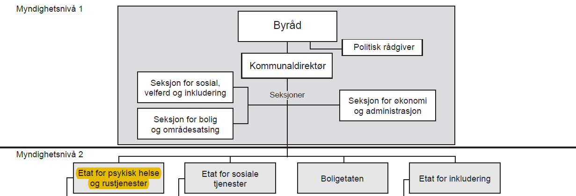

Slide 4
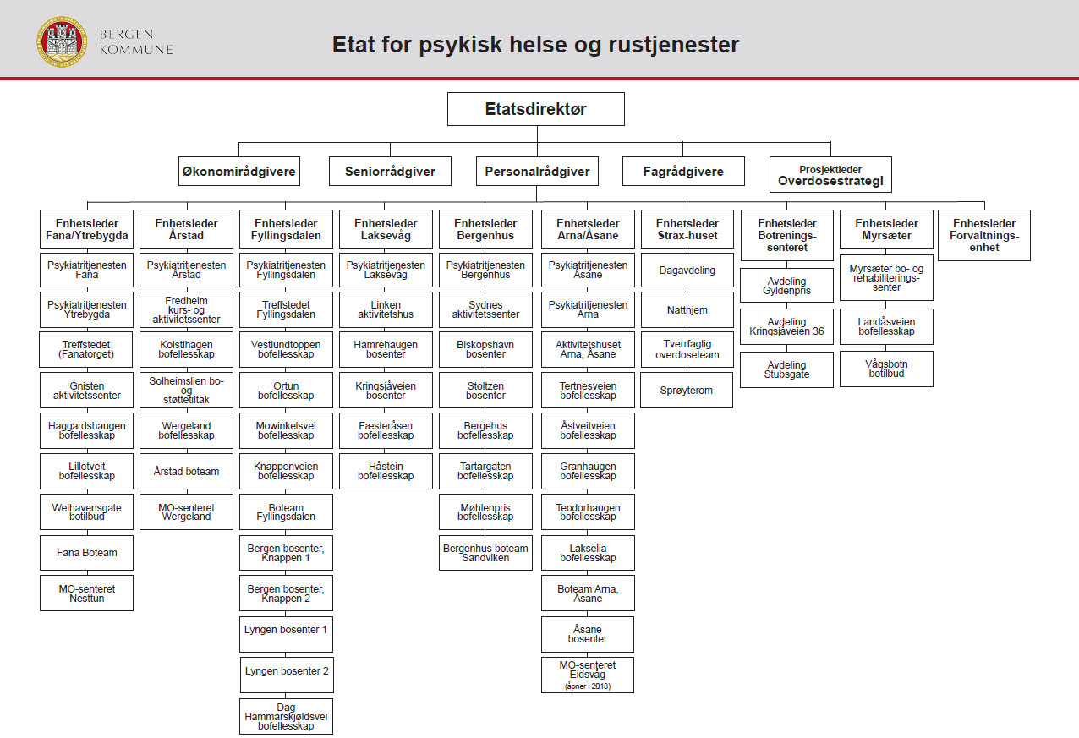

Slide 5
VÅRT FELLES OPPDRAG
Å skape et helhetlig og sammenhengende behandlings- og oppfølgingsnettverk, der brukerperspektivet hele tiden står i sentrum

Slide 7
VI HAR FÅTT DET TIL FØR

Slide 8
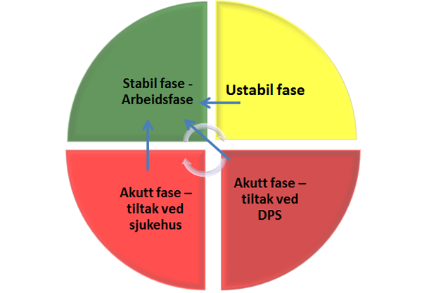
Psykoseforløpet (2011) – «Ein kontinuerleg prosess»
Flere mennesker med psykoselidelser skal klare seg selv og ha et stabilt, meningsfullt og verdig liv i egen bolig
20 % av pasientene brukte 80% av ressursene
Forebygge dramatiske akuttinnleggelser og langvarige innleggelser i døgnpost
Behandling og hjelp skal foregå på laveste effektive nivå

Slide 9
Pakkeforløp psykisk helsevern og rus – også et
Samhandlingsforløp

Slide 10
Det lokale implementeringsarbeidet omfatter to hovedspor:
Behovet for intern opplæring av egne ansatte, både i innhold i pakkeforløpene og i koding
Behovet for å møtes på tvers av nivå og samarbeidspartnere, for å diskutere samarbeid, forløp, koordinering og henvisninger

Slide 11
Intern organisering av samhandlingsarbeidet

Slide 12
Styringsgruppe implementering Helse Bergen HF
Prosjektgruppe voksen
Klinikkvise
Arbeidsgrupper
Klinikkvise arbeidsgrupper
Klinikkvise
arbeidsgrupper
Prosjektgruppe barn
Prosjektgruppe TSB
Klinikkvise arbeidsgrupper
Regional implementeringsgruppe
Helse Vest HF

Slide 13
FELLES ARENA
Bruker
Sykehus /DPS
Kommune

